Slide 1
Использование ML-моделей Python в Spark

Slide 2
API ОБМЕНА ДАННЫМИ МЕЖДУ JVM И PYTHON
Row API
RDD.map
Python UDF
Batch API
RDD.mapPartitions
Spark 2.3: Pandas UDFs (Vectorized UDFs)
Spark 3.0: DataFrame.mapInPandas
Notes:
Major research labs are significantly more bottom-up oriented.

Slide 3
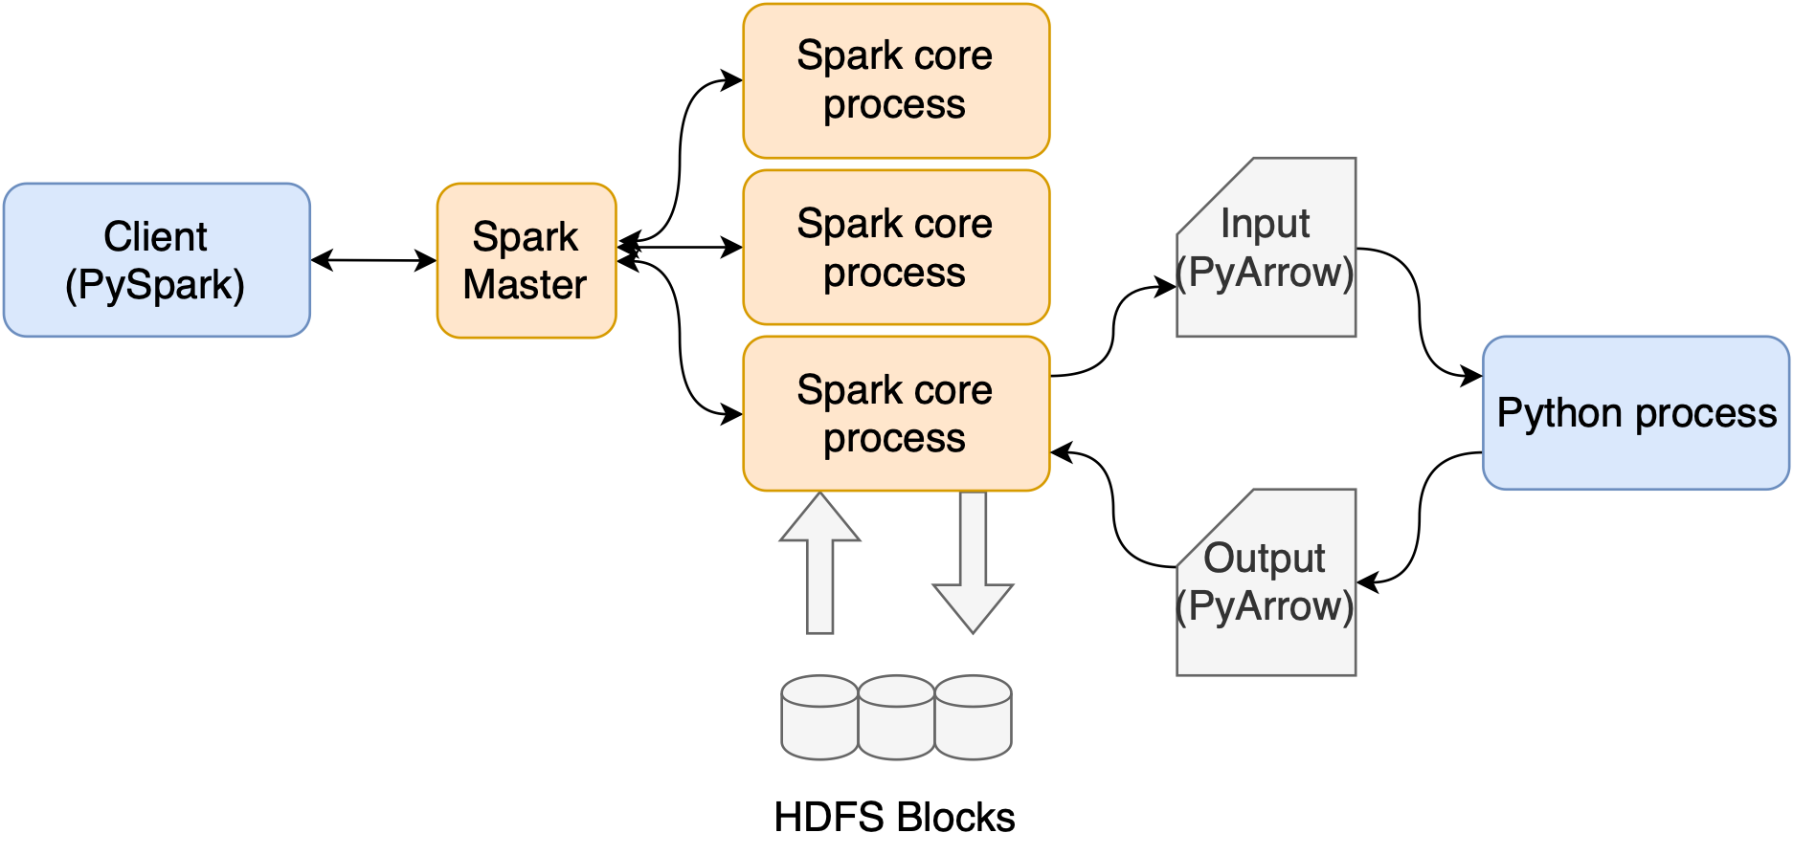
СХЕМА ОБМЕНА ДАННЫМИ МЕЖДУ JVM И PYTHON
Notes:
Major research labs are significantly more bottom-up oriented.

Slide 4
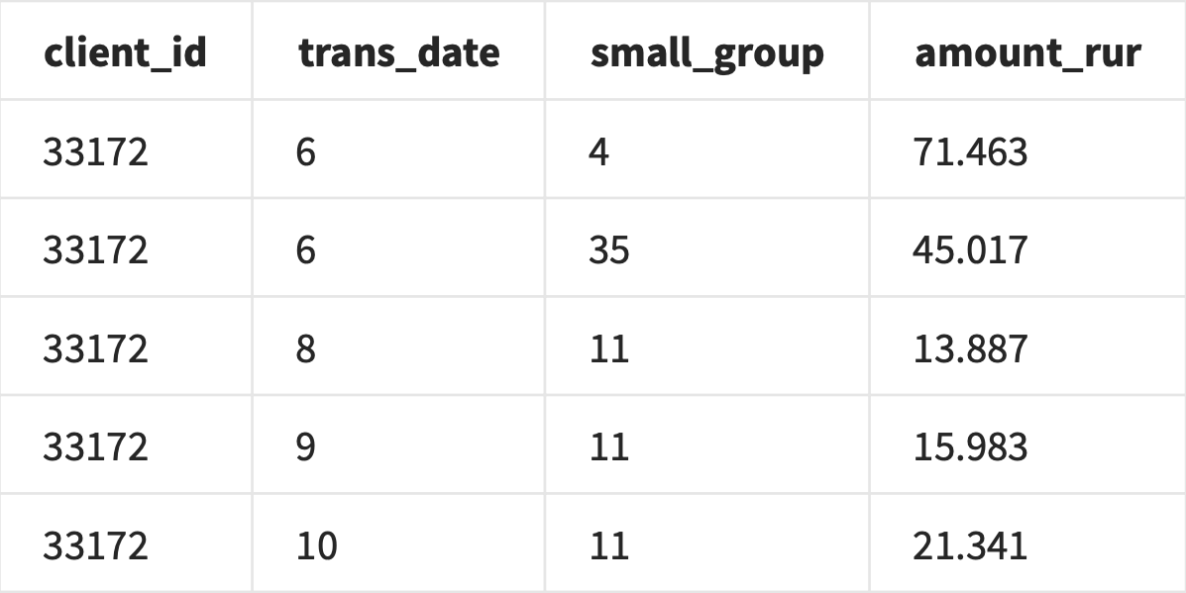
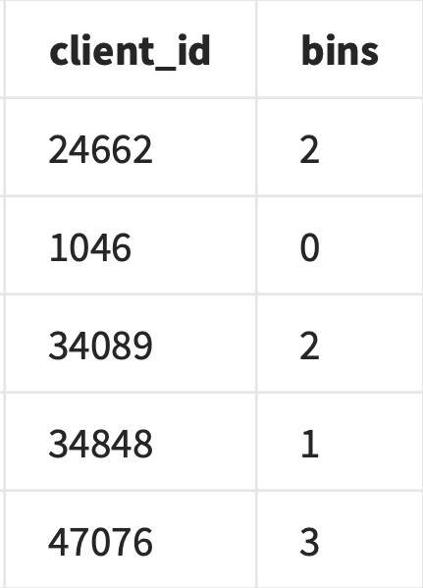
ПРОГНОЗ ВОЗРАСТНОЙ ГРУППЫ ПО ТРАНЗАКЦИЯМ КАРТ КЛИЕНТА
https://onti.ai-academy.ru/competition
Notes:
Major research labs are significantly more bottom-up oriented.

Slide 5
Полезные материалы
https://github.com/dllllb/pyspark-score-tutorial
https://github.com/dllllb/spark-pipeline

